Slide 1
Тема урока:
Единицы измерения
площадей

Slide 2
Цели урока:
Систематизировать знания о единицах измерения площадей;
Устанавливать между ними соответствие;
Применять единицы измерения площадей в повседневной жизни.

Slide 4
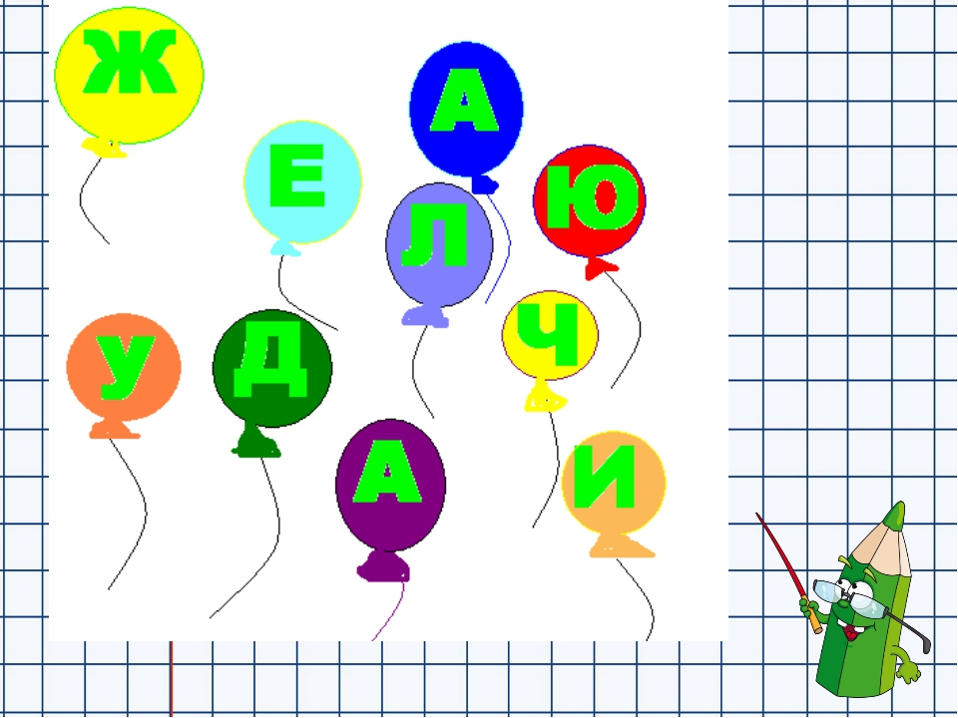

Slide 6
№ 801: № 805
2дм 1) 58×78=4524м²
б) 5 см 2) 64×38=2432м²
в) 9 м 3) 4524-2432=2092м²
г) 20см

Slide 7
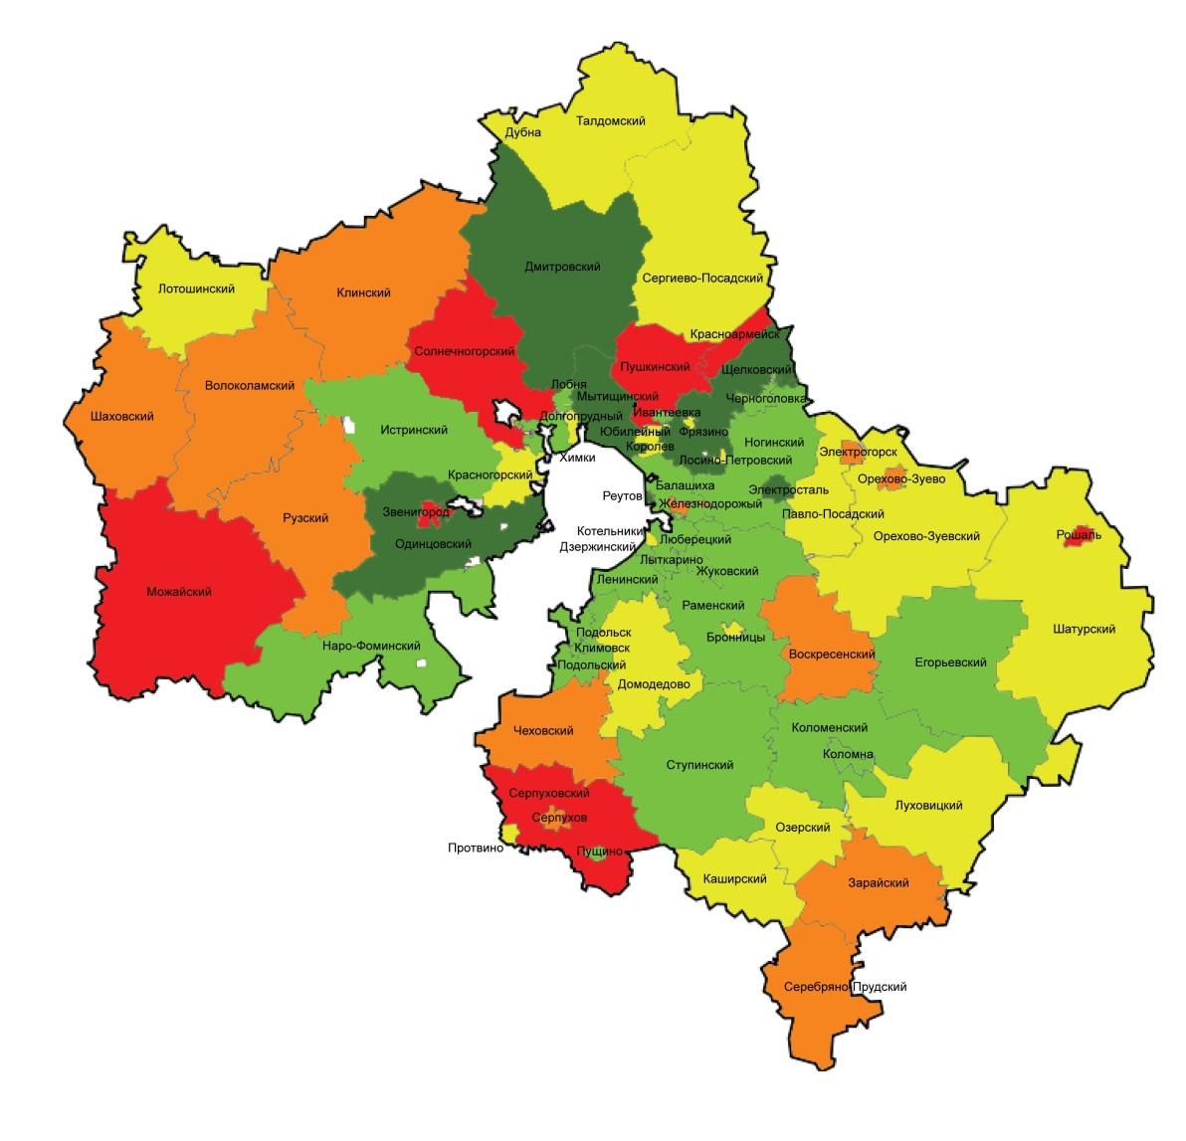
Московская область

Slide 8
Территория
№ | Государство | Общая площадь
1 | Финляндия | 337 тыс. кв. км
2 | Великобритания | 244,8 тыс. кв. км
3 | Литва | 65,2 тыс. кв. км
4 | Московская область | 45,9 тыс. кв. км

Slide 9
Исключите лишнее
М² км²
Дм² а
М см²
Г час
м² км² дм² а см²

Slide 12
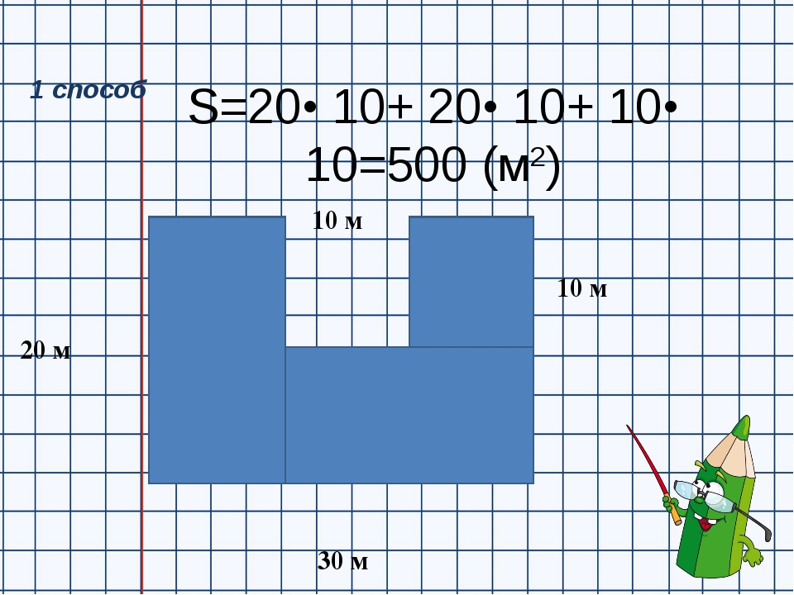

Slide 13
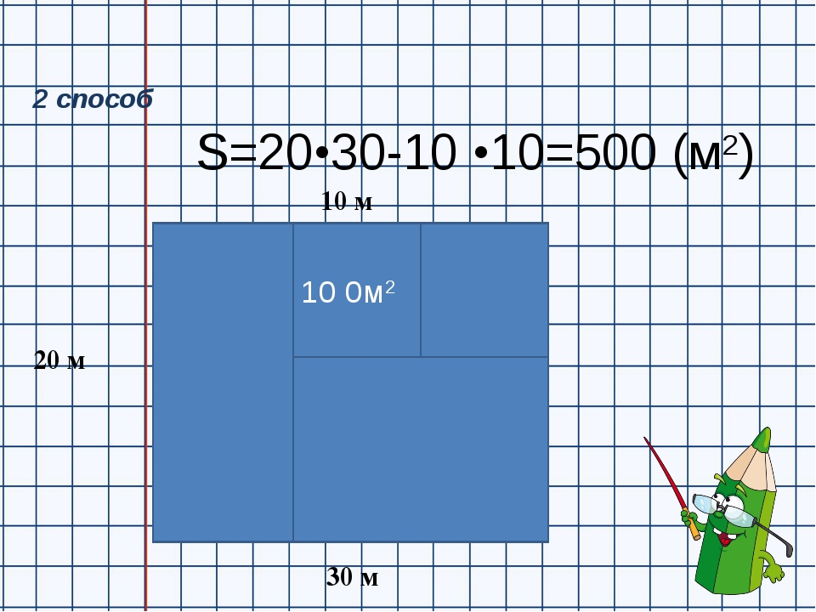

Slide 14
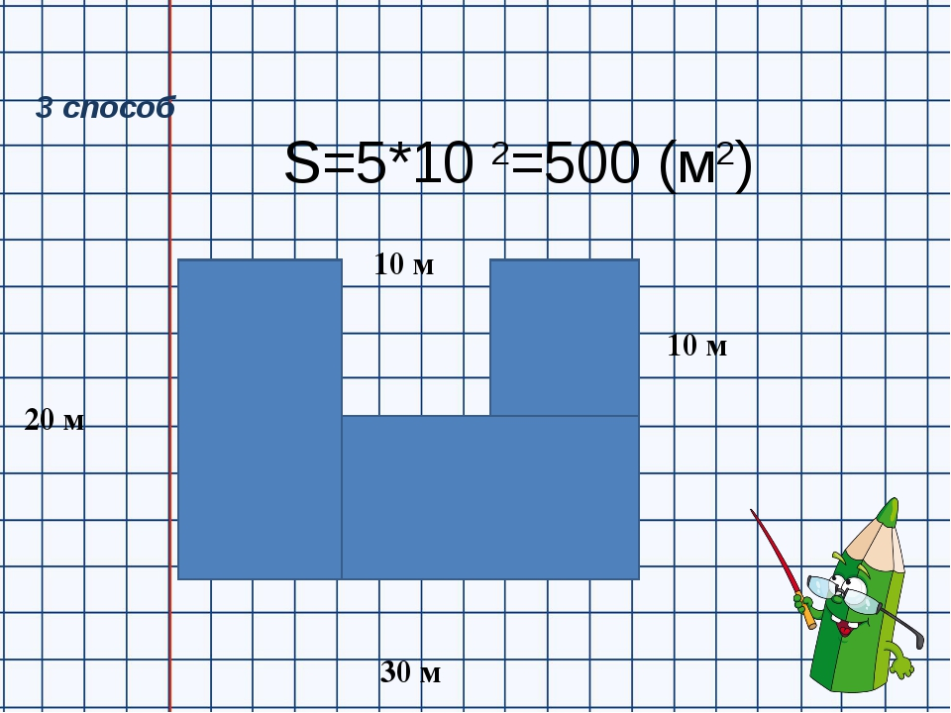

Slide 16
Ответы:
1 см² = 100 мм²
1 дм² = 100 см ²
1 м² = 10 000 см²
1 км² = 1 000 000 м²
1 га = 100 а
1 а = 100 м²

Slide 17
Практическая работа
Найти площадь парты, занимаемая одним учеником.

Slide 18
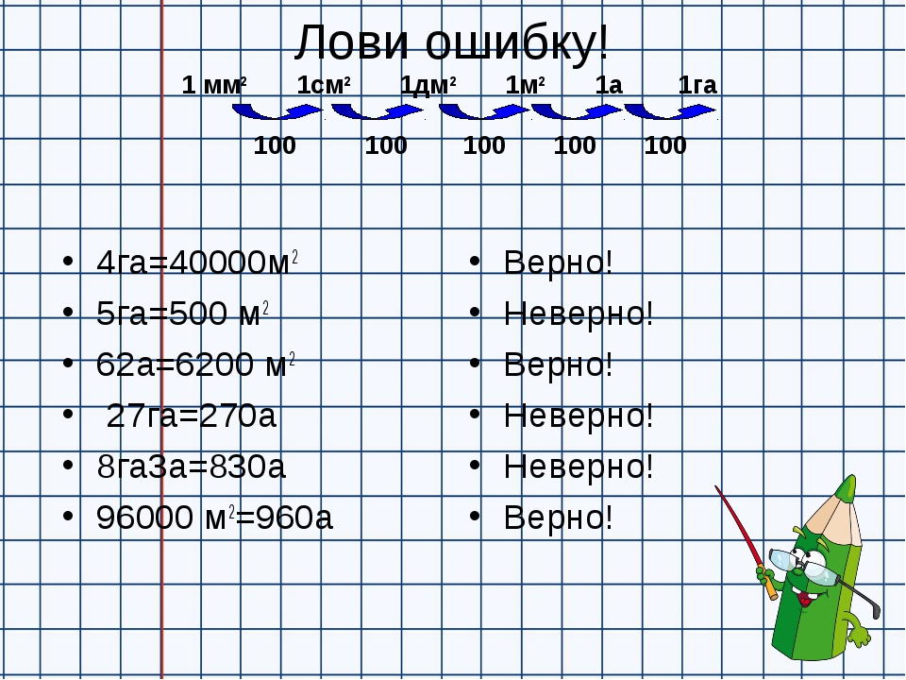
Да, нет
1
2
3
4
5
6

Slide 23
3 группа
Размеры оконного стекла – 2м ×3м.
Сколько потребуется денег для установки 4 пластиковых окон , если 1 м² пластиковых окон стоит 6000 руб?

Slide 24
Решение
2×3 =6м²
6×4= 24м²
6 000×24=144 000 руб.

Slide 25
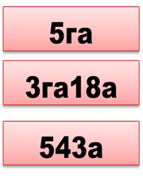
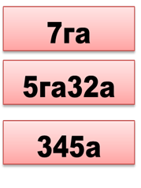
Работа по вариантам
Выразите в квадратных метрах:
Выразите в гектарах:
Выразите в арах:
Выразите в гектарах и арах:

Slide 26
Задача.
Найдите площадь самой большой
комнаты в вашем доме.
Сколько понадобится денег
для покрытия пола линолеумом?
Цена 1 м² 300 рублей.

Slide 27
Спасибо за урок!

